Slide 1



기획발표
부동산 챗봇 APT.집PT
2024.05.
부매랑팀(부동산 매매랑)

Slide 2

목차
수정 완료
1. 프로젝트 소개
프로젝트 개요
팀 구성 및 역할 분담
2. 배경 및 필요성
추진배경
유사 서비스 분석
3. 서비스 기획 및 설계
주요 목적 및 기능
요구사항 정의서
전체 구성(플로우차트)
시나리오
스토리보드
엔티티 정의서
개발환경
4. 서비스 개발
'APT.집PT 개발 결과
시연 영상
코드 리뷰&시행착오
소감
5. 추진일정(WBS)

Slide 3


1. 프로젝트 소개
수정 완료
프로젝트 개요
프로젝트명 : 부동산 매물정보 챗봇 만들기
프로젝트 기간 : 2024. 5. 13(월) ~ 5. 27일(월) 2주간 진행
팀명 : 부매랑팀(휴먼교육센터 교육생 5인)

Slide 4

각자 수정!!
1. 프로젝트 소개
팀 구성 및 역할 분담
담당자 | 역할 | 담당 업무
김광섭 | 팀장 (프로젝트 총괄) | DB 설계, SQL 기반 DB 조회 및 연동, Django 서버 관리자
이서준 | PM (프로젝트 관리) | SPRING 기반 서비스 구현, 맵 관련 전담, JAVA 서버 관리자
김유진 | UI 설계 | 이미지 디자인, UI 설계, HTML 기반 UI 구현
김한민 | UI 구현 | 깃허브 관리, 서버 설계 및 구현, HTML 기반 UI 구현
전민경 | 데이터분석 및 시각화 | 발표, 기획 총괄, Python/HTML 기반 데이터 분석 및 시각화

Slide 5
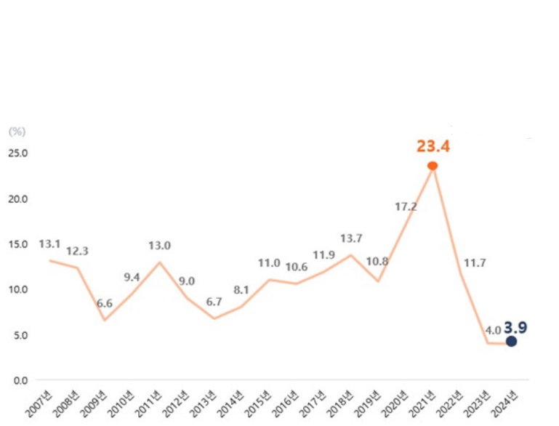


2. 배경 및 필요성
추진배경
<전국 연도별 아파트 매매 신고가 거래 비율 >
<많은 부동산 고수들의 공통적인 주장>
1. 서울 및 수도권 아파트를 사라.
장기적으로 우상향한다.
2. 서울 아파트가 답이다.
3. 지방이나 구축 아파트를 사는 것을 경계해라.
노력에 비해서 시세차익이 적다.
4. 똘똘한 아파트 1채가 답이다.
출처 : 직방
1. 주변환경(학교, 교통, 녹지 등)
2. 아파트 브랜드 등..
출처 : https://brunch.co.kr/@3012747/5

Slide 6

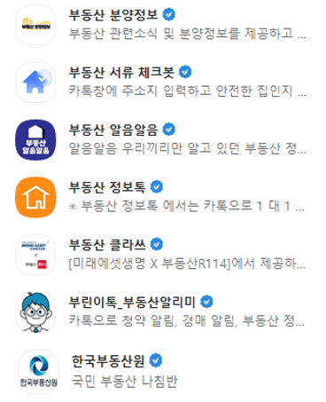
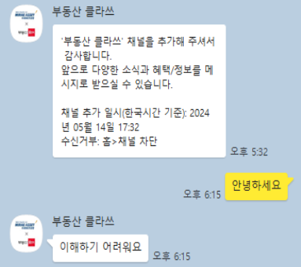




2. 배경 및 필요성
유사 서비스 분석(1/8)
부동산 관련 챗봇에 대해 조사한 결과, 현재(24.5월) 16개의 챗봇 서비스 제공 중
16개 중 12개 챗봇은
상담사 연결 기능만!
‘안녕하세요’ 인사도 이해 불가한 무늬만 챗봇
부동산 소식과 관련된 광고성 정보 제공
전세계약 유의사항, 거래신고 조상땅찾기 등 서초구의 부동산정보과 업무지원 목적

Slide 7
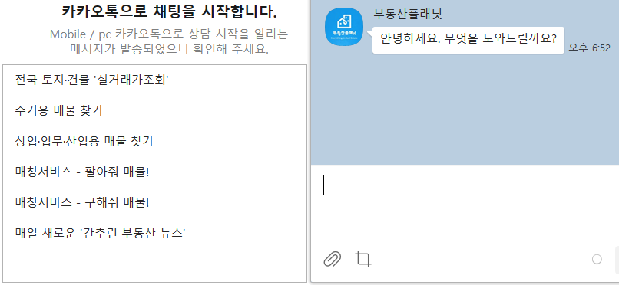
2. 배경 및 필요성
유사 서비스 분석(2/8)
부동산플래닛

Slide 8
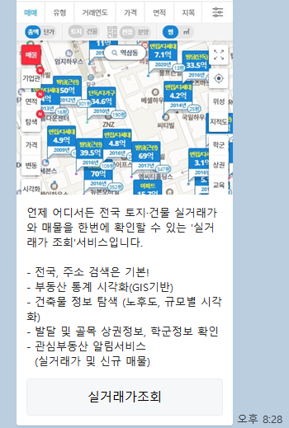
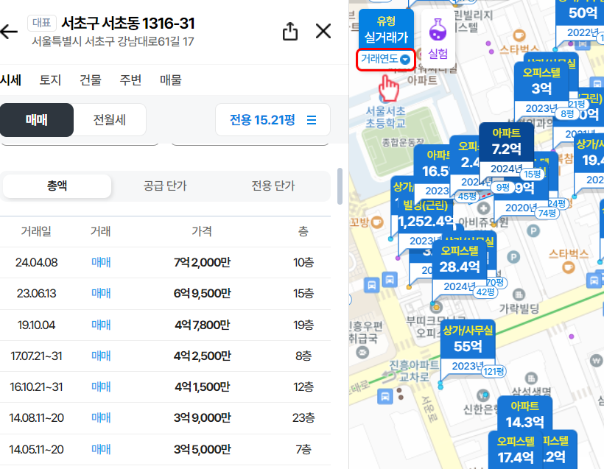
2. 배경 및 필요성
유사 서비스 분석(3/8)
부동산플래닛

Slide 9
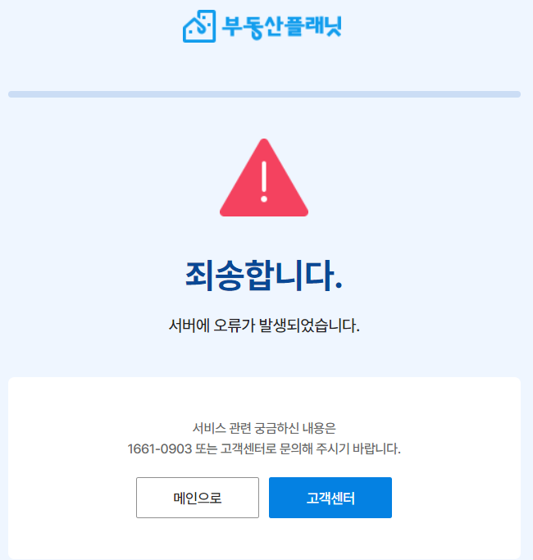
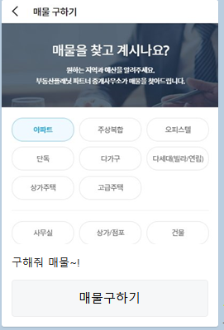
2. 배경 및 필요성
유사 서비스 분석(4/8)
부동산플래닛

Slide 10
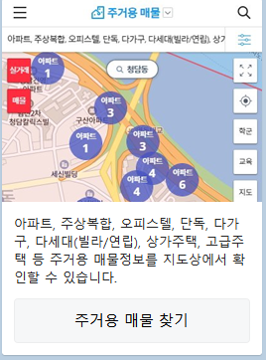
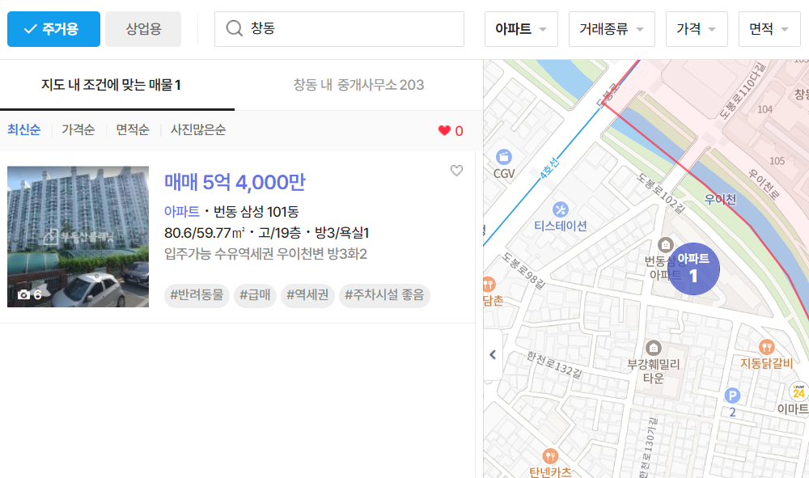
2. 배경 및 필요성
유사 서비스 분석(5/8)
부동산플래닛

Slide 11
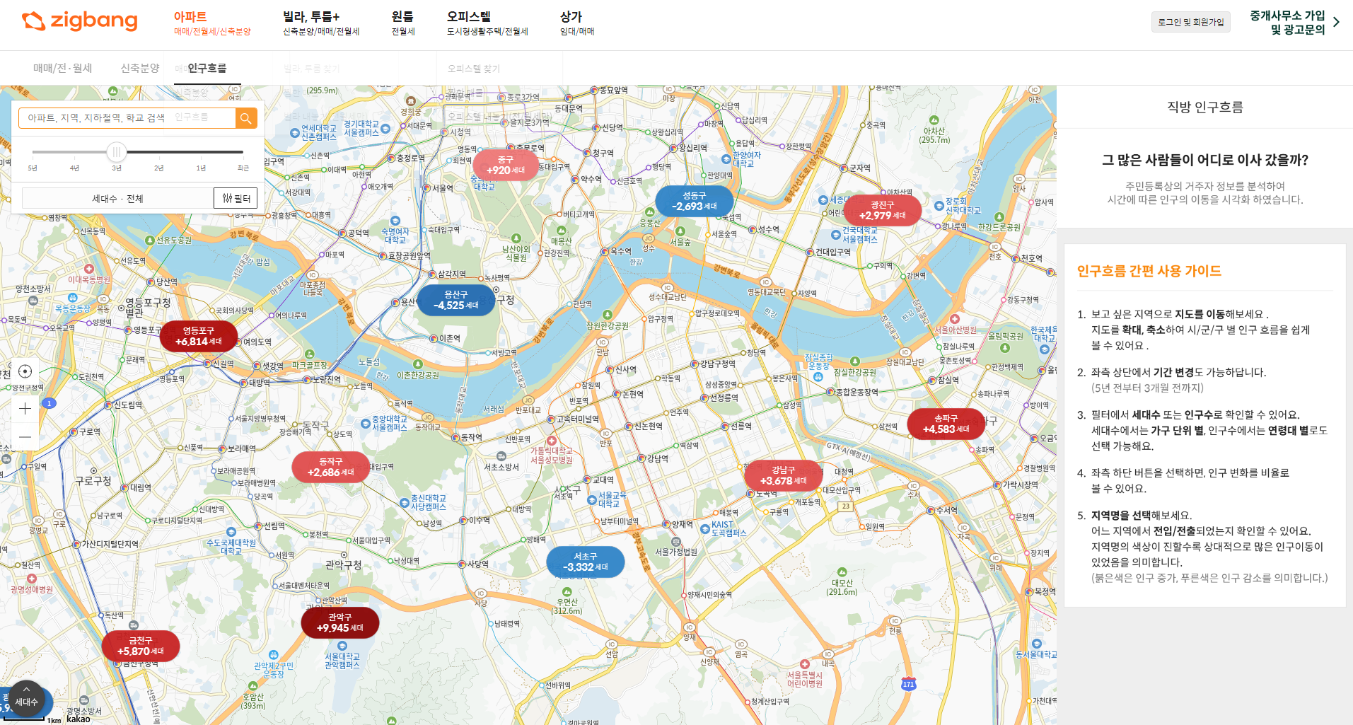
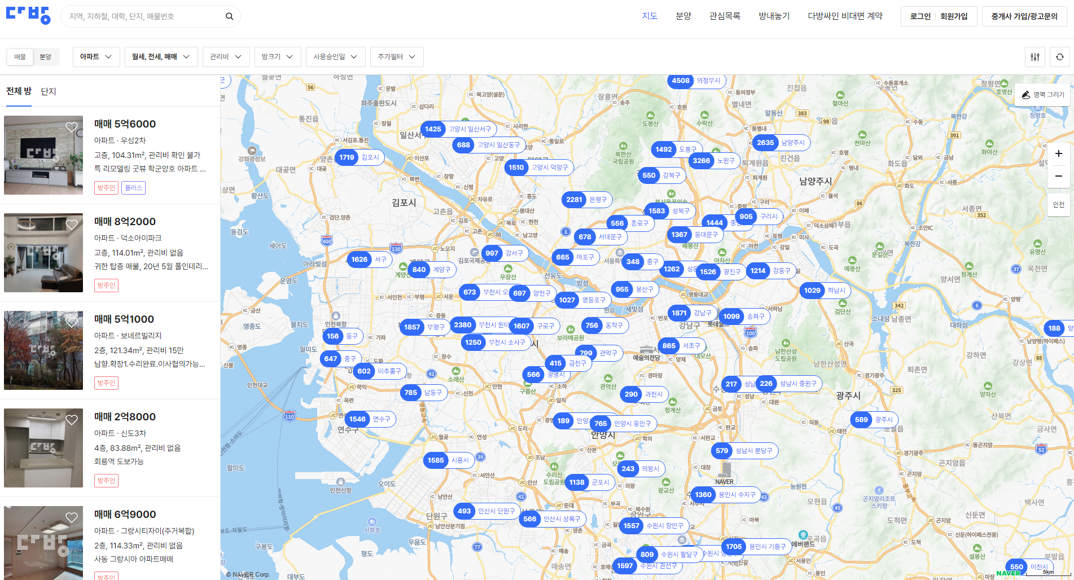


2. 배경 및 필요성
유사 서비스 분석(6/8)
직방, 다방, 네이버부동산, MK 부동산 등 다양한 웹사이트에서 부동산 매물정보 제공 중

Slide 12
2. 배경 및 필요성
유사 서비스 분석(7/8)
2024년 5월 기준 부동산 정보 관련 챗봇은 16개이지만, 대부분의 챗봇들이 상담사 연결 등의 기능만 가능한 무늬만 챗봇
이 중 챗봇 기능이 잘 구현되어 있는 챗봇은 부동산플래닛으로, 웹페이지 링크와 연결한 실거래가 조회, 매물정보 등을 제공하는 중
챗봇 이외에 직방, 다방, 네이버부동산 등에서 부동산 매물 관련 정보를 제공
공통적인 점은 해당 매물의 주변환경(역, 공원, 학교 등)을 확인할 수 있는 지도 서비스 제공
하지만, 실제 아파트를 매매하려는 수요자들이 어떤 아파트를 구매해야 할 지 의사결정을 도울 수 있는 비교/분석 정보 제공 기능은 미흡

Slide 13
수정 완료
2. 배경 및 필요성
유사 서비스 분석(8/8)
직방, 다방, 네이버부동산 등 유사 서비스 비교표
서비스 명 | 현재 부동산 매물정보 제공 | 동/예산별 아파트 거래순위 정보 제공 | 면적별 최근 실거래가 정보 제공 | 지도서비스 제공 | 상담사 연결 | 구별 비교분석정보 제공 | 인구 정보 제공
부동산 플래닛 챗봇 |  |  |  | o
그 외 부동산 매물정보 챗봇들 |  |  |  |  | o
직방 | o |  | o | o | o |  | o
다방 | o |  |  | o | o
네이버 부동산 | o |  | o | o | o
APT.집PT 챗봇 |  | o | o | o |  | o | o

Slide 14
수정 완료
3. 서비스 기획 및 설계
‘APT.집PT’의 주요 목적 및 기능
“똘똘한 서울 아파트 한 채를 예산에 맞게 구매할 수 있도록 의사결정을 돕는다 ”
(타겟층 : 서울시 아파트 매매를 생각하고 있는 2040세대)
핵심 기능
서브 기능
1
원하는 아파트 사려면 얼마정도?
3
서울시 어느 구에 살까?
서울시 법정동명, 예산, 아파트 면적(소형 / 중형 / 대형)별 최근 실거래가 정보 제공
서울시 아파트는 어느 구가 가장 비쌀까?(평균 평당 매매가), 가장 많이 오른 곳은?(연평균 증가율), 인구가 적은 곳은?(인구 수) 등을 한 눈에 알 수 있는 구별 비교분석 정보 제공
2
해당 아파트의 주변환경은?
역, 공원 등 아파트의 주변환경을 파악할 수 있는 지도 정보 제공

Slide 15
수정 완료
3. 서비스 기획 및 설계
요구사항 정의서(1/2)
요구사항ID | 요구사항명 | 기능ID | 기능명 | 우선순위 | 기능 설명
CHAT01 | 기본 안내 | CHAT01_START | 상담 시작 | 상 | 웰컴블록 : 챗봇 소개와 인사 입력창 플레이스홀더 : ‘아파트 최근 실거래가 조회’ 혹은 ‘지역구별 비교분석정보 조회’ 버튼 선택
 |  | CHAT01_BACK | 플백블록 | 상 | 잘못된 입력 혹은 이해하지 못하는 정보 입력시 안내
 |  | CHAT01_CLOSE | 상담 종료 | 상 | 상담종료 버튼 선택 혹은 채팅창에 ‘종료’ 등 입력시 종료 30분 이상 응답이 없으면 안내 메시지 발송 후 종료
CHAT02 | 로그인 | CHAT02_LOGIN | 로그인 | 상 | 카카오 ID 연동 로그인 기능
APT01 | 아파트별 정보제공 | APT01_WON | 최근 실거래가 정보 제공 | 상 | ‘아파트 최근 실거래가 조회’ 를 선택한 후, 조회를 원하는 서울시 구, 아파트명을 입력하면 면적(소형, 중형, 대형)별 최근실거래가 정보 제공
 |  | APT01_NAME | 아파트명 정보 제공 | 상 | ‘아파트명 알고 싶어요’ 버튼을 선택하고, 법정동명과 예산을 선택하면 거래량 순으로 아파트명 리스트 제공

Slide 16
수정 완료
3. 서비스 기획 및 설계
요구사항 정의서(2/2)
요구사항ID | 요구사항명 | 기능ID | 기능명 | 우선순위 | 기능 설명
APT01 | 아파트별 정보 제공 | APT01_MAP | 주변 지도 정보 제공 | 상 | 최근 실거래가를 조회한 아파트에 대해 주변환경을 알고 싶다고 응답하면, 이미지화된 지도 정보 제공
APT02 | 지역구별 정보 제공 | APT02_ AVERAGE | 구별 평당 매매가 정보 제공 | 중 | ‘지역구별 비교분석정보 조회’ 선택 후 ‘아파트 면적당 매매가 비교’를 선택하거나 채팅으로 ‘어느 구가 가장 비싸?’ 등을 입력하면, 구별 평균 면적당 매매가 분석 정보 제공
 |  | APT02_CAGR | 구별 연평균 증가율 정보 제공 | 중 | ‘지역구별 비교분석정보 조회’ 선택 후 ‘아파트 연평균증가율 비교’를 선택하거나 채팅으로 ‘어느 구가 가장 많이 올랐어?’ 등을 입력하면, 구별 연평균 증가율 정보 제공
 |  | APT02_MEAN | 구별 평균 매매가 추이 정보 제공 | 중 | 연평균 증가율 막대 그래프(구)를 선택하면, 2017년부터 2024년까지 평균 매매가 추이를 알 수 있는 꺾은선 그래프 정보 제공
 |  | APT02_HUMAN | 구별 인구수 정보 제공 | 하 | ‘지역구별 비교분석정보 조회’ 선택 후 ‘구별 인구조회’를 선택하면, 구별 평균 인구수 정보제공

Slide 17

수정 완료
3. 서비스 기획 및 설계
카카오 연동 로그인
전체 구성
웰컴블록
아파트 최근 실거래가 조회
지역구별 비교분석정보 조회
서울시 지역구명 입력
yes
아파트명 조회?
연평균증가율 알고 싶어요
인구 수
알고 싶어요
면적당 매매가 알고 싶어요
동 선택, 예산 선택
no
구별 연평균증가율 그래프 출력
구별 평당매매가
그래프 출력
구별 인구 수 그래프 출력
아파트 정보 제공
아파트명 입력
막대그래프 클릭
면적(소/중/대)별 최근거래가 정보 제공
평균 매매가 추이 그래프 출력
yes
다른 아파트 조회?
주변 지도 정보 제공
no
다른 지역구별
비교정보 조회?
지역(구)별)
비교정보 조회?
yes
yes
no
no
상담 종료

Slide 18
3. 서비스 기획 및 설계
분석 목표 정의서
분석기본정보 | 분석명칭 | 서울시 아파트 매매정보 분석
 | 분석목적 | 서울시 아파트 매매 의사결정을 돕는 비교분석정보 제공표
 | 분석 우선순위 | 상 | Owner 조직명 | 부매랑(부동산매매랑)
 | 분석 접근방안 | 고객이 원하는 데이터를 오차 없이 출력 후 지역정보 제공 원하는 지역구의 정보를 지도, 텍스트로 제공
성과 측정 | 통계청, 서울시 열린 데이터 포탈에서 제공하는 DB 중 필요한 정보를 찾아 데이터에 포함 고객이 필요한 아파트 거래 정보와 분석정보를 출력
데이터 정보 | 외부데이터 | 서울시 부동산 실거래가 | 데이터입수 난이도 | 중
 |  | 서울시 읍면동별 주민등록인구 | 데이터입수 난이도 | 하
데이터분석 적용성 판단 |  | 실시간 데이터(거래정보)는 스케줄링을 통하여 데이터 연동 구 통합 데이터 또한 실시간으로 가져오되 부득이하면 통계 자료를 사용하기로 함

Slide 19
3. 서비스 기획 및 설계
수집 데이터 속성 명세서
데이터명 | 수집 기관 | 수집 속성 | 비 고
서울시 부동산 실거래가 | 서울시 열린 데이터포탈 | 매물번호, 구이름, 동이름, 지번구분명, 본번, 부번, 건물명, 계약일, 접수년도, 실거래가, 건물면적, 층, 건축년도
서울시 읍면동별 주민등록인구 | 통계청 | 서울시 구별 인구 현황
카카오 지도/로컬 | 카카오 | 주소별 위.경도, 카카오 지도 활용

Slide 20
수정 완료
3. 서비스 기획 및 설계
시나리오(1/3)
#시나리오1. 영등포구 여의도동에 있는 아파트를 매매하려면 얼마가 필요한지 알고 싶은 사용자
0. (사용자) 카카오톡과 연동하여 챗봇에 로그인한다.
1-1. (챗봇) “안녕하세요. APT.집PT입니다. 무엇을 도와드릴까요?” 라는 메시지와 함께, ‘아파트 최근 실거래가 조회’와 ‘지역구별 비교분석정보 조회’ 2개의 버튼이 뜬다.
1-2. (사용자) ‘아파트 최근 실거래가 조회’ 버튼을 클릭한다.
1-3. (챗봇) “알고 싶은 서울시 지역구를 입력해 주세요.”라는 메시지가 뜬다.
1-4. (사용자) 알고 싶은 지역구인 ‘영등포구’를 채팅으로 입력한다.
1-5. (챗봇) “선택한 지역구에 있는 아파트명을 입력해 주세요.”라는 메시지와 함께, ‘아파트명 알고 싶어요’라는 버튼이 뜬다.
1-6. (사용자) 영등포구 여의도동에 어떤 아파트가 있는지 모르는 사용자는 ‘아파트명 알고 싶어요’ 버튼을 클릭한다.
1-7. (챗봇) 해당 지역구의 법정동명과 사용자가 보유하고 있는 예산을 선택하는 창이 뜬다.
1-8. (사용자) ‘여의도동’을 선택하고 가지고 있는 예산 범위인 ‘1억 이상 3억 미만’을 선택한다.
1-9. (챗봇) 여의도동에 있는 1억 이상 3억 미만의 아파트 리스트를 보여준다.
1-10. (사용자) 아파트 리스트에서 관심있는 아파트를 확인한 뒤, 해당 아파트명을 채팅으로 입력한다.
1-11. (챗봇) 입력된 아파트명의 최근 실거래가, 최근 거래일 등의 매매정보를 면적(소형/중형/대형)별로 알려준다.

Slide 21
수정 완료
3. 서비스 기획 및 설계
시나리오(2/3)
#시나리오2. 그동안 서울시 어느 구의 아파트 매매가가 가장 많이 올랐는지 알고 싶은 사용자
0. (사용자) 카카오톡과 연동하여 챗봇에 로그인한다.
2-1. (챗봇) “안녕하세요. APT.집PT입니다. 무엇을 도와드릴까요?” 라는 메시지와 함께, ‘아파트 최근 실거래가 조회’와 ‘지역구별 비교분석정보 조회’ 2개의 버튼이 뜬다.
2-2. (사용자) ‘지역구별 비교분석정보 조회’ 버튼을 클릭한다.
2-3. (챗봇) ‘연평균 증가율 알고 싶어요’, ‘인구 수 알고 싶어요’, ‘면적당 매매가 알고 싶어요‘ 3개의 버튼이 뜬다.
2-4. (사용자) ‘연평균 증가율 알고 싶어요’ 버튼을 클릭한다.
2-5. (챗봇) 2017년부터 2024년까지 구별 연평균 증가율을 알 수 있는 그래프를 출력한다.
2-6. (사용자) 사용자는 어느 구가 그동안 가장 많이 올랐는지 그래프를 통해 한 눈에 파악하고, 매매가 추이를 알고 싶은 구의 막대 그래프를 클릭한다.
2-7. (챗봇) 해당 지역구의 2017년부터 2024년까지 매매가 추이를 알 수 있는 그래프를 출력한다.
2-8. (사용자) 다른 구의 매매가 추이를 몇 번 더 확인한 사용자는 서울시 어느 구에 아파트를 매매하면 좋을지 의사결정한다.

Slide 22
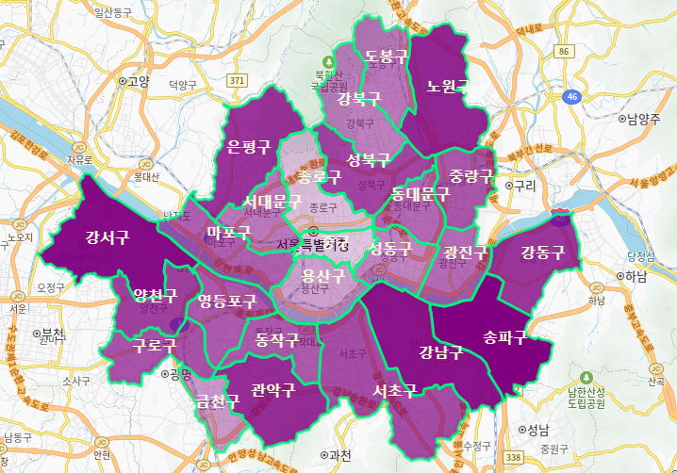
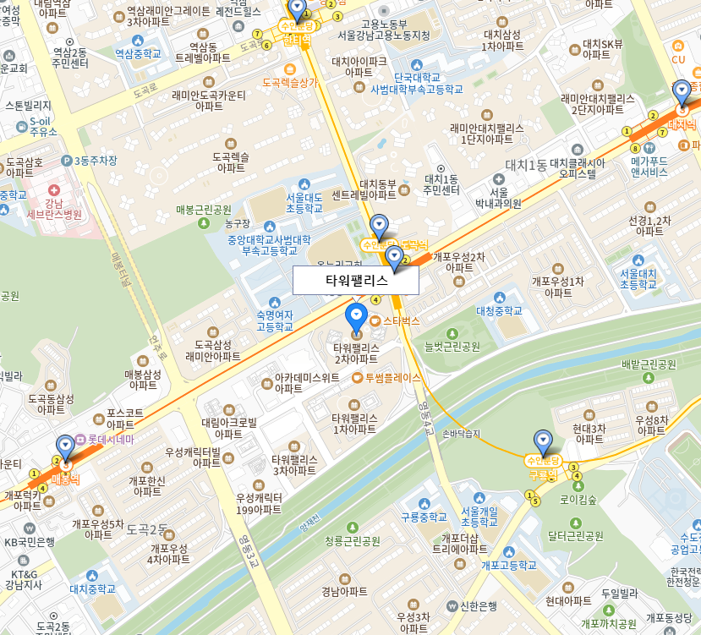
3. 서비스 기획 및 설계
시나리오(3/3)

Slide 23
3. 서비스 기획 및 설계
시나리오 블럭
서울시 부동산 매매 정보 챗봇
서울시 부동산 매매 정보 챗봇의 목적
고객이 편리하게 부동산 매매 정보를 알 수 있음 구별 매매 정보와 아파트 별 매매 정보를 알 수 있음 모르는 매매 정보를 확인할 수 있음
시나리오
처음으로 | 구 선택 | 지도 view | 평균 매매가 | 서울 매매 순위
블록
처음으로 | 모든 구 그 구에 해당하는 아파트 선택 | 1. 지도 링크 | 면적 당 매매가 연 평균 증가율 | 1. 거래량 랭킹

Slide 24
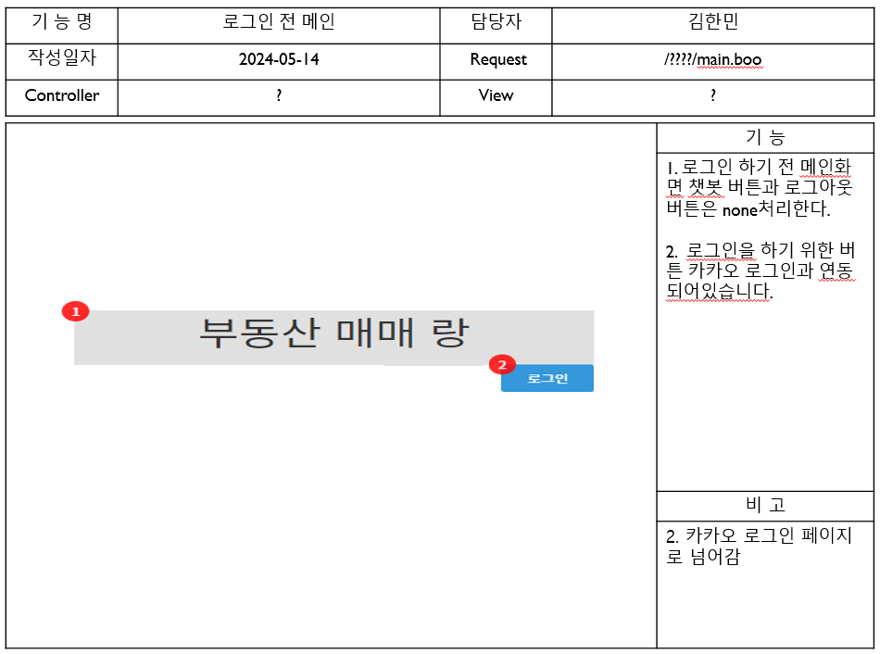
3. 서비스 기획 및 설계
스토리보드(1/4)

Slide 25
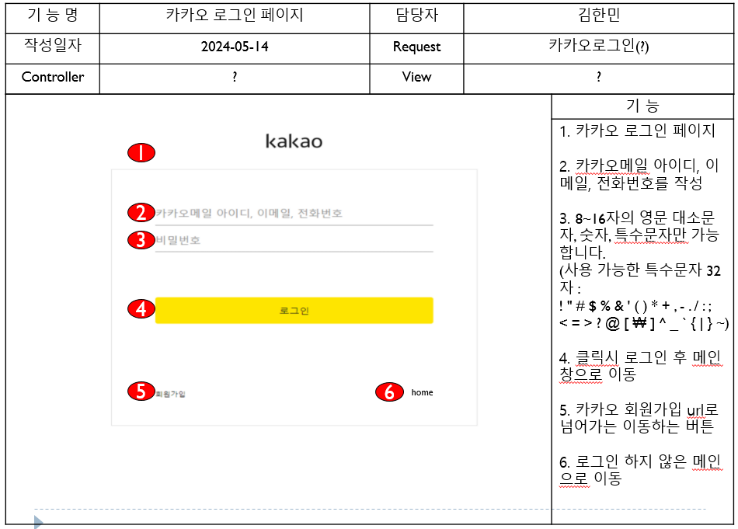
3. 서비스 기획 및 설계
스토리보드(2/4)

Slide 26
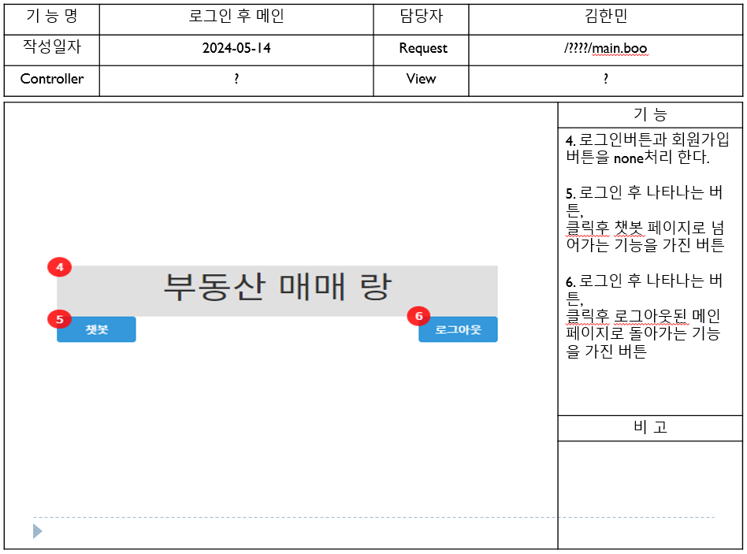
3. 서비스 기획 및 설계
스토리보드(3/4)

Slide 27
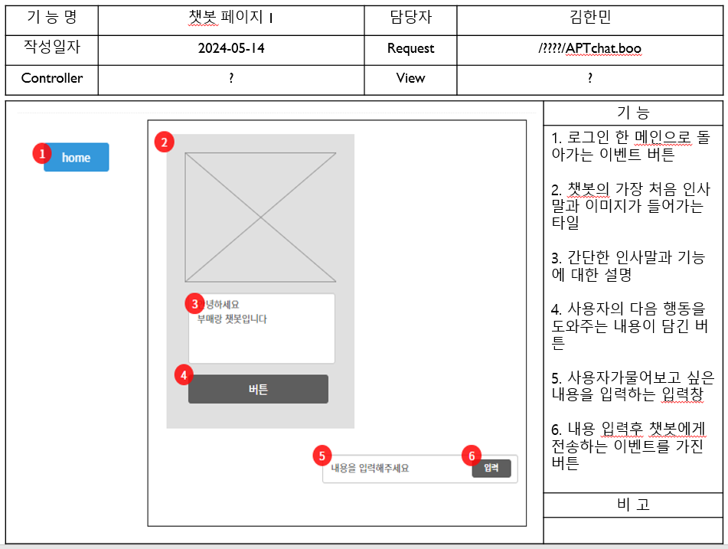
3. 서비스 기획 및 설계
스토리보드(4/4)

Slide 28
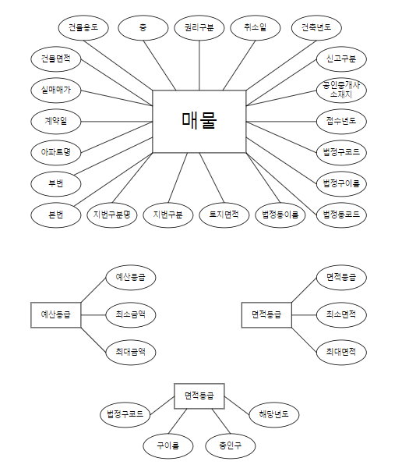
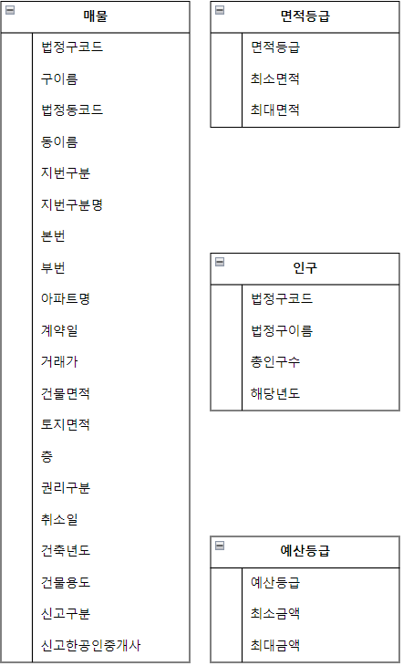
3. 서비스 기획 및 설계
ER다이어그램

Slide 29
수정 완료
3. 서비스 기획 및 설계
엔티티 테이블 명세서(1/2)

Slide 30
수정 완료
3. 서비스 기획 및 설계
엔티티 테이블 명세서(2/2)

Slide 31
수정 완료
3. 서비스 기획 및 설계
엔티티 정의서
구분 | 엔티티명 | 포함 속성
1 | 매물정보 | 접수년도, 법정구코드, 법정구명, 법정동코드, 법정동명, 지번구분, 지번구분명, 본번, 부번, 건물명, 계약일, 매매가, 건물면적, 토지면적, 층, 권리구분, 취소일, 건축년도, 건축용도, 신고구분, 공인중개사시군구명
2 | 인구정보 | 법정동코드, 구이름, 구별인구수, 접수년도
3 | 매매가등급 | 매매가등급, 최소금액, 최대금액
4 | 면적등급 | 면적등급, 최소면적, 최대면적

Slide 32
3. 서비스 기획 및 설계
개발 환경
FRONT - END
KAKAO I OpenBuilder HTML PYTHON
BACK - END
ORACLE Django SPRING PYTHON
DATA ANALYSIS
Django PYTHON
형상관리
GITHUB

Slide 33
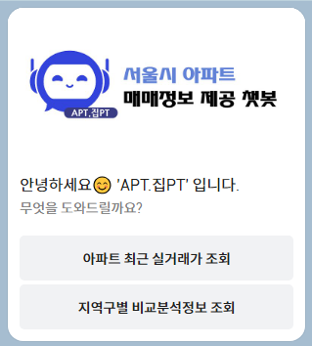
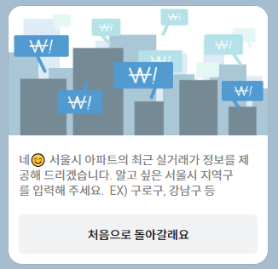
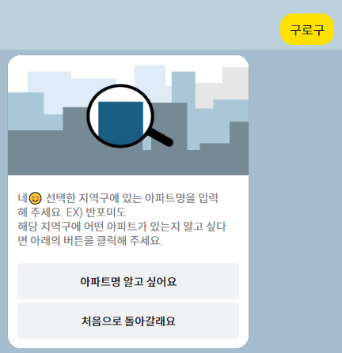
수정 필요
4. 서비스 개발
APT.집PT 개발 결과(#/#) – 아파트 최근 실거래가 조회
해당 페이지 참고하여 개발 결과 작성
2
3
지역구명 입력
4
1

Slide 34
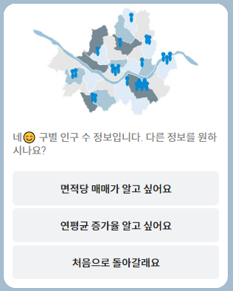
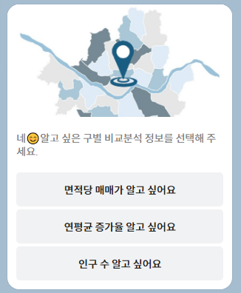
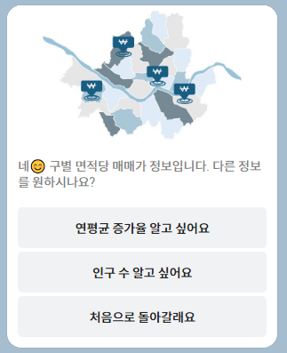
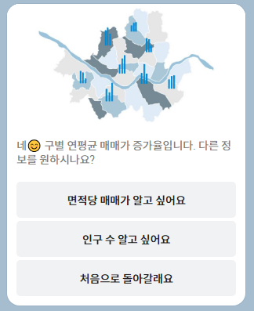
수정 필요
4. 서비스 개발
APT.집PT 개발 결과(#/#) – 지역구별 비교분석정보 조회

Slide 35
4. 서비스 개발
시연 영상

Slide 36
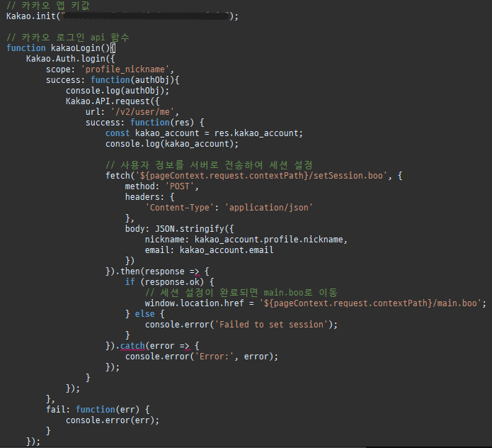
4. 서비스 개발
코드 리뷰&시행착오
이 JavaScript 함수 kakaoLogin은 카카오 API 로그인 기능을 구현합니다.
Kakao.Auth.login 메서드를 호출하여 사용자가 카카오 계정으로 로그인하도록 합니다.
로그인 성공 시, Kakao.API.request를 통해 사용자 정보를 가져옵니다.
가져온 사용자 정보에서 닉네임과 이메일을 추출하여 서버로 전송해 세션을 설정합니다.
서버로의 전송은 fetch를 사용하여 JSON 형식의 POST 요청으로 이루어집니다.
세션 설정이 성공하면 사용자를 main.boo 페이지로 리다이렉션하며, 실패 시 콘솔에 오류를 출력합니다.

Slide 37
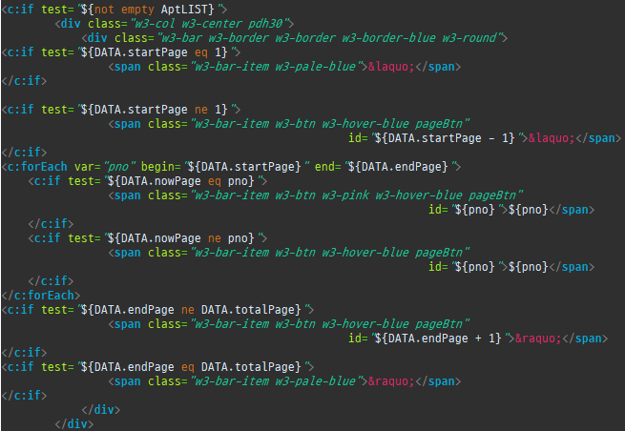
4. 서비스 개발
코드 리뷰&시행착오
이 코드는 JSP와 JSTL을 사용하여 페이지의 특정 조건에 따라 HTML 콘텐츠를 동적으로 렌더링합니다.
1. AptLIST가 비어 있을 때 메시지를 표시하는 조건문이 있습니다.
2. AptLIST가 비어 있지 않을 때 페이지 네비게이션 바를 생성하는 조건문이 있습니다.
3. 네비게이션 바는 현재 페이지와 시작 및 끝 페이지를 기준으로 이전 페이지와 다음 페이지 버튼을 포함하여 생성됩니다.
4. 현재 페이지는 핑크색으로 강조 표시되며, 다른 페이지는 기본 스타일로 표시됩니다.
5. DATA 객체를 통해 페이지 번호와 총 페이지 수를 동적으로 결정합니다.

Slide 38
4. 서비스 개발
소감
김한민 : 부동산 챗봇 제작을 통해 팀 안에서의 호흡이 중요하다고 느꼈고, 데이터 크롤링을 이용한 정보조사를 실제로 사용할 수 있어서 좋았고, 여러가지 코딩을 하면서 부족한 점이 많았기 때문에 그 점들을 해결함으로 많은 경험이 쌓였습니다. 감사합니다.

Slide 39
수정 완료
5. 추진 일정(WBS)
 | 월 | 5
 | 주차 | 1 |  |  |  |  |  |  | 2 |  |  |  |  |  |  | 3
 | 일차 | 1일차 | 2일차 | 3일차 | 4일차 | 5일차 | 6일차 | 7일차 | 8일차 | 9일차 | 10일차 | 11일차 | 12일차 | 13일차 | 14일차 | 15일차
번호 | 작업항목 | 진행 일정
1 | 아이디어 발굴
2 | 시장조사
3 | 유사 서비스 분석
4 | 데이터 조사 및 수집
5 | 기획안 작성
6 | UI 설계
7 | 기능 구현
8 | 테스트
9 | 최종보고

Slide 40

감사합니다

